Slide 1
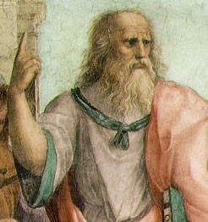
Luonnonfilosofian seura Fysiikan Tehtävä, Tieteiden talo 8.09.2018 16.00-20.00
Teemailta: Fysiikan Tehtävä.
Havaintojen matemaattinen kuvaus on fysiikan keskeinen tehtävä, mutta pitäisikö fysiikan tehtävänä olla myös todellisuuden ymmärtäminen? Filosofit eivät ole onnistuneet yli sadan vuoden aikana hahmottamaan yhteisesti hyväksyttyä todellisuuskuvaa suhteellisuusteorian ja kvanttimekaniikan taustalla, eivätkä fyysikot tyypillisesti koe sitä tehtäväkseen. Luonnonfilosofian seura kutsuu fyysikkoja sekä fysiikan ja filosofian rajapinnasta kiinnostuneita pohtimaan nykytilannetta.

Slide 2
Luonnonfilosofian seura Fysiikan Tehtävä, Tieteiden talo 8.09.2018 16.00-20.00
Tuomo Suntola: Lähtöolettamusten valinta on avain ymmärrettävään todellisuuskuvaan.
Teknologisten ongelmien ratkaisuissa ongelman syvällinen ymmärtäminen on avain hyvään ratkaisuun. Useimmissa tapauksissa nopein ja tehokkain ratkaisu saadaan tunnettuja tekniikoita hiomalla. Mahdottomalta näyttävän ongelman ratkaisussa on mentävä syvemmälle; ongelman syy on etsittävä perusteista. Näen tilanteen fysiikan teorioissa hyvinkin samanlaisena.
Jo jatko-opintojeni aikaan 1960-luvun lopulla jäin pohtimaan suhteellisuusteorian viestittämän todellisuuskuvan ongelmallisuutta, erityisesti ajan ja samanaikaisuuden suhteellisuutta. Teoria antoi erinomaisia ennusteita, ja oli ratkaissut monia klassiseen fysiikkaan liittyviä ongelmia. Teoriaan liittyvä matematiikka on kehittynyt sadan vuoden aikana kattamaan ilmiöitä mikrorakenteista kosmologiaan. Teorian matemaattista oikeellisuutta ei voi kyseenalaistaa, mutta ovatko havaintoja vastaavat ennusteet johdettavissa ymmärrettävämpään todellisuuskuvaan johtavista alkuolettamuksista?
Sadan vuoden aikana suhteellisuusteoria ja sen rinnalle kehittynyt kvanttimekaniikka ovat tuottaneet tuloksia, jotka mahdollistavat teorioihin liittyvien lähtöolettamusten uudelleenarvioinnin. Tarkastellaanpa vaikka teknisesti ja filosofisesti tärkeää atomikellojen käyntiä. Kokeet ja havainnot ovat yksiselitteisesti osoittaneet, että kellojen käyntinopeus riippuu sekä kellon liike- että gravitaatiotilasta.
Suhteellisuusteorian suhteellisuusperiaatteeseen, kinematiikkaan ja metriikkaan perustuva ratkaisu selittää ilmiöt ajan kulun muutoksilla. Kvanttimekaniikka ilmaisee kellon käyntitaajuuden kellossa värähtelevien elektronien energiatilan funktiona, mikä antaa edellytykset kuvata käyntitaajuuden muutokset liike- ja gravitaatioenergian vaikutuksella kellon energiatilaan. Näin voidaan tehdä, kun hylätään suhteellisuusperiaate, ja korvataan metriikka ja kinematiikka kokonaisenergian säilymiseen perustuvalla dynamiikalla. Ennusteet kellojen käyntitaajuudesta säilyvät oleellisesti ottaen samoina, mutta todellisuuskuva muuttuu dramaattisesti – aika on kaikille yhteinen, mutta kellojen taajuudet muuttuvat.
Tuomo Suntola: Lähtöolettamusten valinta on avain ymmärrettävään todellisuuskuvaan.
Teknologisten ongelmien ratkaisuissa ongelman syvällinen ymmärtäminen on avain hyvään ratkaisuun. Useimmissa tapauksissa nopein ja tehokkain ratkaisu saadaan tunnettuja tekniikoita hiomalla. Mahdottomalta näyttävän ongelman ratkaisussa on mentävä syvemmälle; ongelman syy on etsittävä perusteista. Näen tilanteen fysiikan teorioissa hyvinkin samanlaisena.
Jo jatko-opintojeni aikaan 1960-luvun lopulla jäin pohtimaan suhteellisuusteorian viestittämän todellisuuskuvan ongelmallisuutta, erityisesti ajan ja samanaikaisuuden suhteellisuutta. Teoria antoi erinomaisia ennusteita, ja oli ratkaissut monia klassiseen fysiikkaan liittyviä ongelmia. Teoriaan liittyvä matematiikka on kehittynyt sadan vuoden aikana kattamaan ilmiöitä mikrorakenteista kosmologiaan. Teorian matemaattista oikeellisuutta ei voi kyseenalaistaa, mutta ovatko havaintoja vastaavat ennusteet johdettavissa ymmärrettävämpään todellisuuskuvaan johtavista alkuolettamuksista?
Sadan vuoden aikana suhteellisuusteoria ja sen rinnalle kehittynyt kvanttimekaniikka ovat tuottaneet tuloksia, jotka mahdollistavat teorioihin liittyvien lähtöolettamusten uudelleenarvioinnin. Tarkastellaanpa vaikka teknisesti ja filosofisesti tärkeää atomikellojen käyntiä. Kokeet ja havainnot ovat yksiselitteisesti osoittaneet, että kellojen käyntinopeus riippuu sekä kellon liike- että gravitaatiotilasta.
Suhteellisuusteorian suhteellisuusperiaatteeseen, kinematiikkaan ja metriikkaan perustuva ratkaisu selittää ilmiöt ajan kulun muutoksilla. Kvanttimekaniikka ilmaisee kellon käyntitaajuuden kellossa värähtelevien elektronien energiatilan funktiona, mikä antaa edellytykset kuvata käyntitaajuuden muutokset liike- ja gravitaatioenergian vaikutuksella kellon energiatilaan. Näin voidaan tehdä, kun hylätään suhteellisuusperiaate, ja korvataan metriikka ja kinematiikka kokonaisenergian säilymiseen perustuvalla dynamiikalla. Ennusteet kellojen käyntitaajuudesta säilyvät oleellisesti ottaen samoina, mutta todellisuuskuva muuttuu dramaattisesti – aika on kaikille yhteinen, mutta kellojen taajuudet muuttuvat.
Teknologisten ongelmien ratkaisuissa ongelman syvällinen ymmärtäminen on avain hyvään ratkaisuun. Useimmissa tapauksissa nopein ja tehokkain ratkaisu saadaan tunnettuja tekniikoita hiomalla. Mahdottomalta näyttävän ongelman ratkaisussa on mentävä syvemmälle; ongelman syy on etsittävä perusteista. Näen tilanteen fysiikan teorioissa hyvinkin samanlaisena.
Mikä on se mahdoton ongelma nykyisissä teorioissa?

Slide 3
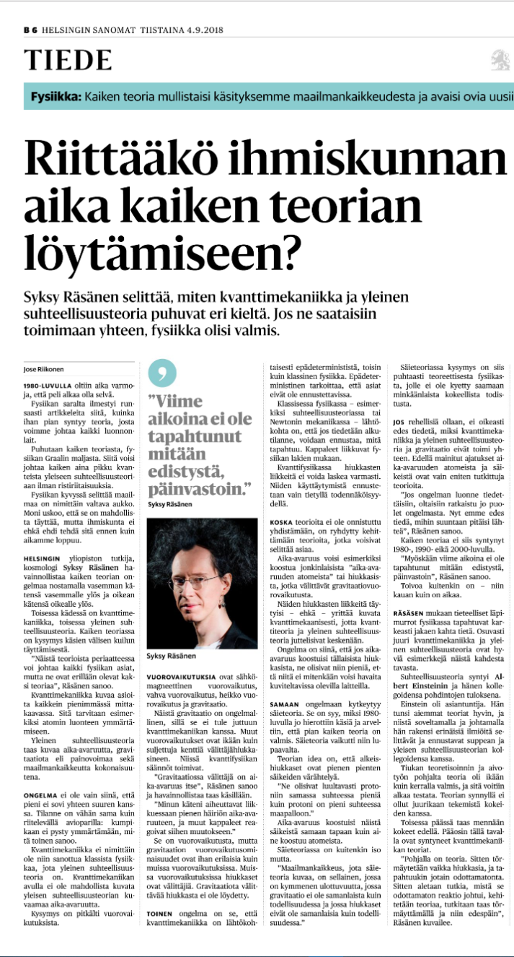
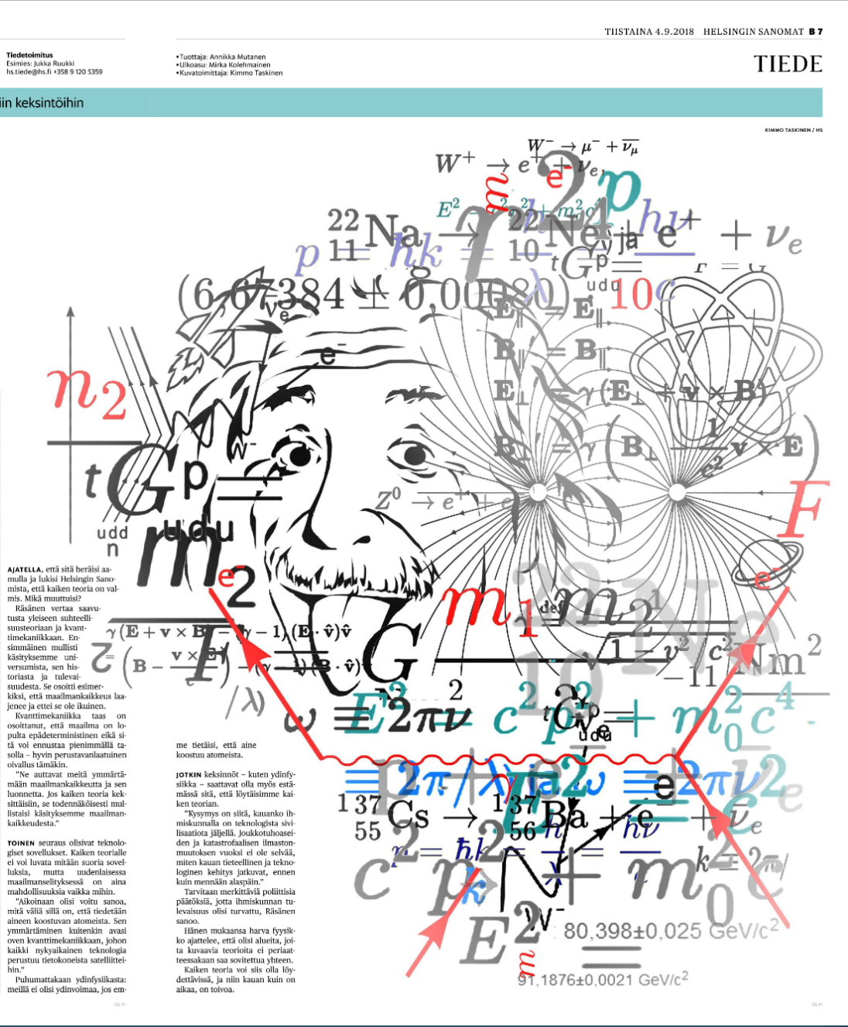
Helsingin Sanomat
4.9.2018

Slide 4
Luonnonfilosofian seura Fysiikan Tehtävä, Tieteiden talo 8.09.2018 16.00-20.00
Tuomo Suntola: Lähtöolettamusten valinta on avain ymmärrettävään todellisuuskuvaan.
Teknologisten ongelmien ratkaisuissa ongelman syvällinen ymmärtäminen on avain hyvään ratkaisuun. Useimmissa tapauksissa nopein ja tehokkain ratkaisu saadaan tunnettuja tekniikoita hiomalla. Mahdottomalta näyttävän ongelman ratkaisussa on mentävä syvemmälle; ongelman syy on etsittävä perusteista. Näen tilanteen fysiikan teorioissa hyvinkin samanlaisena.
Jo jatko-opintojeni aikaan 1960-luvun lopulla jäin pohtimaan suhteellisuusteorian viestittämän todellisuuskuvan ongelmallisuutta, erityisesti ajan ja samanaikaisuuden suhteellisuutta. Teoria antoi erinomaisia ennusteita, ja oli ratkaissut monia klassiseen fysiikkaan liittyviä ongelmia. Teoriaan liittyvä matematiikka on kehittynyt sadan vuoden aikana kattamaan ilmiöitä mikrorakenteista kosmologiaan. Teorian matemaattista oikeellisuutta ei voi kyseenalaistaa, mutta ovatko havaintoja vastaavat ennusteet johdettavissa ymmärrettävämpään todellisuuskuvaan johtavista alkuolettamuksista?
Sadan vuoden aikana suhteellisuusteoria ja sen rinnalle kehittynyt kvanttimekaniikka ovat tuottaneet tuloksia, jotka mahdollistavat teorioihin liittyvien lähtöolettamusten uudelleenarvioinnin. Tarkastellaanpa vaikka teknisesti ja filosofisesti tärkeää atomikellojen käyntiä. Kokeet ja havainnot ovat yksiselitteisesti osoittaneet, että kellojen käyntinopeus riippuu sekä kellon liike- että gravitaatiotilasta.
Suhteellisuusteorian suhteellisuusperiaatteeseen, kinematiikkaan ja metriikkaan perustuva ratkaisu selittää ilmiöt ajan kulun muutoksilla. Kvanttimekaniikka ilmaisee kellon käyntitaajuuden kellossa värähtelevien elektronien energiatilan funktiona, mikä antaa edellytykset kuvata käyntitaajuuden muutokset liike- ja gravitaatioenergian vaikutuksella kellon energiatilaan. Näin voidaan tehdä, kun hylätään suhteellisuusperiaate, ja korvataan metriikka ja kinematiikka kokonaisenergian säilymiseen perustuvalla dynamiikalla. Ennusteet kellojen käyntitaajuudesta säilyvät oleellisesti ottaen samoina, mutta todellisuuskuva muuttuu dramaattisesti – aika on kaikille yhteinen, mutta kellojen taajuudet muuttuvat.
Jo jatko-opintojeni aikaan 1960-luvun lopulla jäin pohtimaan suhteellisuusteorian viestittämän todellisuuskuvan ongelmallisuutta, erityisesti ajan ja samanaikaisuuden suhteellisuutta. Teoria antoi erinomaisia ennusteita, ja oli ratkaissut monia klassiseen fysiikkaan liittyviä ongelmia. Teoriaan liittyvä matematiikka on kehittynyt sadan vuoden aikana kattamaan ilmiöitä mikrorakenteista kosmologiaan. Teorian matemaattista oikeellisuutta ei voi kyseenalaistaa, mutta ovatko havaintoja vastaavat ennusteet johdettavissa ymmärrettävämpään todellisuuskuvaan johtavista alkuolettamuksista?
Sadan vuoden aikana suhteellisuusteoria ja sen rinnalle kehittynyt kvanttimekaniikka ovat tuottaneet tuloksia, jotka mahdollistavat teorioihin liittyvien lähtöolettamusten uudelleenarvioinnin. Tarkastellaanpa vaikka teknisesti ja filosofisesti tärkeää atomikellojen käyntiä. Kokeet ja havainnot ovat yksiselitteisesti osoittaneet, että kellojen käyntinopeus riippuu sekä kellon liike- että gravitaatiotilasta.

Slide 5
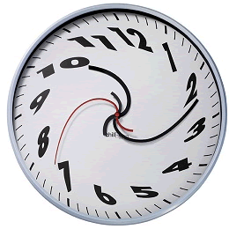
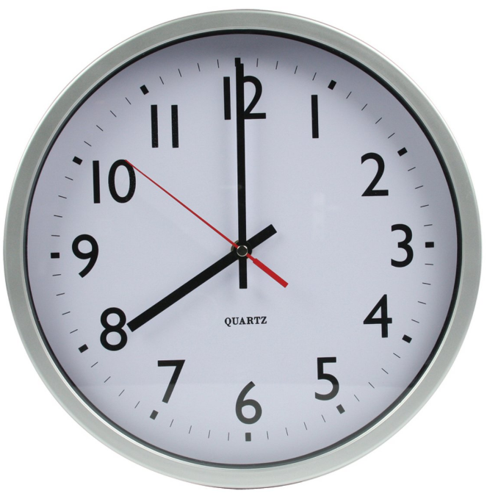
Miksi liike ja gravitaatio vaikuttavat atomikellon käyntitaajuuteen
Kvanttimekaniikka:
Kvanttimekaniikka:
HAVAINTOJEN KUVAUKSESTA LÄHTIEN
UUDET LÄHTÖOLETTAMUKSET
Suhteellisuusperiaate ja ekvivalenssiperiaate postuloidaan, ja valon nopeus ja massaobjektien lepomassa oletetaan vakioiksi.
Nollaenergiatasapaino 4D pallon pinnaksi suljetussa avaruudessa:
Aineen lepoenergia on avaruuden laajenemiseen liittyvä liikkeen energia
Atomikellojen käynti ja eri liike- gravitaatiotilassa selitetään ajan erilaisuudella
Liike ja paikallinen gravitaatio avaruudessa pienentävät objektin lepoenergiaa

Slide 6
Luonnonfilosofian seura Fysiikan Tehtävä, Tieteiden talo 8.09.2018 16.00-20.00
Tuomo Suntola: Lähtöolettamusten valinta on avain ymmärrettävään todellisuuskuvaan.
Teknologisten ongelmien ratkaisuissa ongelman syvällinen ymmärtäminen on avain hyvään ratkaisuun. Useimmissa tapauksissa nopein ja tehokkain ratkaisu saadaan tunnettuja tekniikoita hiomalla. Mahdottomalta näyttävän ongelman ratkaisussa on mentävä syvemmälle; ongelman syy on etsittävä perusteista. Näen tilanteen fysiikan teorioissa hyvinkin samanlaisena.
Jo jatko-opintojeni aikaan 1960-luvun lopulla jäin pohtimaan suhteellisuusteorian viestittämän todellisuuskuvan ongelmallisuutta, erityisesti ajan ja samanaikaisuuden suhteellisuutta. Teoria antoi erinomaisia ennusteita, ja oli ratkaissut monia klassiseen fysiikkaan liittyviä ongelmia. Teoriaan liittyvä matematiikka on kehittynyt sadan vuoden aikana kattamaan ilmiöitä mikrorakenteista kosmologiaan. Teorian matemaattista oikeellisuutta ei voi kyseenalaistaa, mutta ovatko havaintoja vastaavat ennusteet johdettavissa ymmärrettävämpään todellisuuskuvaan johtavista alkuolettamuksista?
Sadan vuoden aikana suhteellisuusteoria ja sen rinnalle kehittynyt kvanttimekaniikka ovat tuottaneet tuloksia, jotka mahdollistavat teorioihin liittyvien lähtöolettamusten uudelleenarvioinnin. Tarkastellaanpa vaikka teknisesti ja filosofisesti tärkeää atomikellojen käyntiä. Kokeet ja havainnot ovat yksiselitteisesti osoittaneet, että kellojen käyntinopeus riippuu sekä kellon liike- että gravitaatiotilasta.
Suhteellisuusteorian suhteellisuusperiaatteeseen, kinematiikkaan ja metriikkaan perustuva ratkaisu selittää ilmiöt ajan kulun muutoksilla. Kvanttimekaniikka ilmaisee kellon käyntitaajuuden kellossa värähtelevien elektronien energiatilan funktiona, mikä antaa edellytykset kuvata käyntitaajuuden muutokset liike- ja gravitaatioenergian vaikutuksella kellon energiatilaan. Näin voidaan tehdä, kun hylätään suhteellisuusperiaate, ja korvataan metriikka ja kinematiikka kokonaisenergian säilymiseen perustuvalla dynamiikalla. Ennusteet kellojen käyntitaajuudesta säilyvät oleellisesti ottaen samoina, mutta todellisuuskuva muuttuu dramaattisesti – aika on kaikille yhteinen, mutta kellojen taajuudet muuttuvat.
Jo jatko-opintojeni aikaan 1960-luvun lopulla jäin pohtimaan suhteellisuusteorian viestittämän todellisuuskuvan ongelmallisuutta, erityisesti ajan ja samanaikaisuuden suhteellisuutta. Teoria antoi erinomaisia ennusteita, ja oli ratkaissut monia klassiseen fysiikkaan liittyviä ongelmia. Teoriaan liittyvä matematiikka on kehittynyt sadan vuoden aikana kattamaan ilmiöitä mikrorakenteista kosmologiaan. Teorian matemaattista oikeellisuutta ei voi kyseenalaistaa, mutta ovatko havaintoja vastaavat ennusteet johdettavissa ymmärrettävämpään todellisuuskuvaan johtavista alkuolettamuksista?
Sadan vuoden aikana suhteellisuusteoria ja sen rinnalle kehittynyt kvanttimekaniikka ovat tuottaneet tuloksia, jotka mahdollistavat teorioihin liittyvien lähtöolettamusten uudelleenarvioinnin. Tarkastellaanpa vaikka teknisesti ja filosofisesti tärkeää atomikellojen käyntiä. Kokeet ja havainnot ovat yksiselitteisesti osoittaneet, että kellojen käyntinopeus riippuu sekä kellon liike- että gravitaatiotilasta.
Suhteellisuusteorian suhteellisuusperiaatteeseen, kinematiikkaan ja metriikkaan perustuva ratkaisu selittää ilmiöt ajan kulun muutoksilla. Kvanttimekaniikka ilmaisee kellon käyntitaajuuden kellossa värähtelevien elektronien energiatilan funktiona, mikä antaa edellytykset kuvata käyntitaajuuden muutokset liike- ja gravitaatioenergian vaikutuksella kellon energiatilaan. Näin voidaan tehdä, kun hylätään suhteellisuusperiaate, ja korvataan metriikka ja kinematiikka kokonaisenergian säilymiseen perustuvalla dynamiikalla. Ennusteet kellojen käyntitaajuudesta säilyvät oleellisesti ottaen samoina, mutta todellisuuskuva muuttuu dramaattisesti – aika on kaikille yhteinen, mutta kellojen taajuudet muuttuvat.

Slide 7
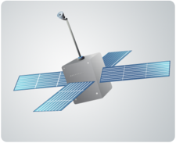
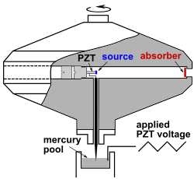
Minkä suhteen nopeus?
Luonnonfilosofian seura, Tieteiden talo 2015
1970s >> Global Positioning System (GPS)
1976 Gravity Probe A Hydrogen maser to 10 000 km.
1971 (Hafele-Keating) Caesium-kellot lentokoneissa.
transponder
Maser transmitter
1938 (Ives, Stilwell), ionisuihku (H₂⁺, H₃⁺) ”canal-ray”
1960s Mössbauer kokeet
f"
f'
f
e
receiver
Maser transmitter
”Lepokello” laboratoriossa
”Lepokello” maapallon pyörimiseen nähden

Slide 8
The Dynamic Universe T. Suntola
Sisäkkäisten energiakehysten järjestelmä
Hypoteettinen homogeeninen avaruus
A
C
M
S
R
Q
C
A
L

Slide 9
Kvantin olemus ja massan aaltoluonne
Tuomo Suntola
Dipolin yhteen säteilyjaksoon emittoima energia:
Massan m lepoenergia aallonpituusekvivalentin (Compton-aallonpituuden) avulla ilmaistuna:

Slide 10
Elektronin perustilat vetyatomissa
Kvanttitila on spesifinen energiatila, joka voidaan ratkaista Schrödingerin yhtälöstä.
Kvanttitila on massa-aallon resonanssiehdon täyttävän energiatilan minimi.
Massa-aallon resonanssiehdon täyttävät energiatilat ( p=n ћ₀/r c)
$$⋅$$
$$⋅$$
− E_{Z,n} [eV]
−E_{Z,n} [eV]
0
2
4
6
8
10
12
14
16
n=3
0
2
4
6
8
10
12
14
16
n=3
n=2
n=2
n=1
n=1
13.6 [eV]
0 2 4 6 8 10 12 14 16 r/r₀
0 2 4 6 8 10 12 14 16 r/r₀

Slide 11
Elektronin perustilat vetyatomissa
Resonanssiehto: Massa-aallon aallonpituus on elektronikehän, 2πr, jako-osa
Kvanttitila on massa-aallon resonanssiehdon täyttävän energiatilan minimi.
Massa-aallon resonanssiehdon täyttävät energiatilat ( p=n ћ₀/r c)
Im
$$⋅$$
$$⋅$$
E_{Z,n} [eV]
0
2
4
6
8
10
12
14
16
n=3
φ
Re
n=2
n=1
0 2 4 6 8 10 12 14 16 r/r₀

Slide 12
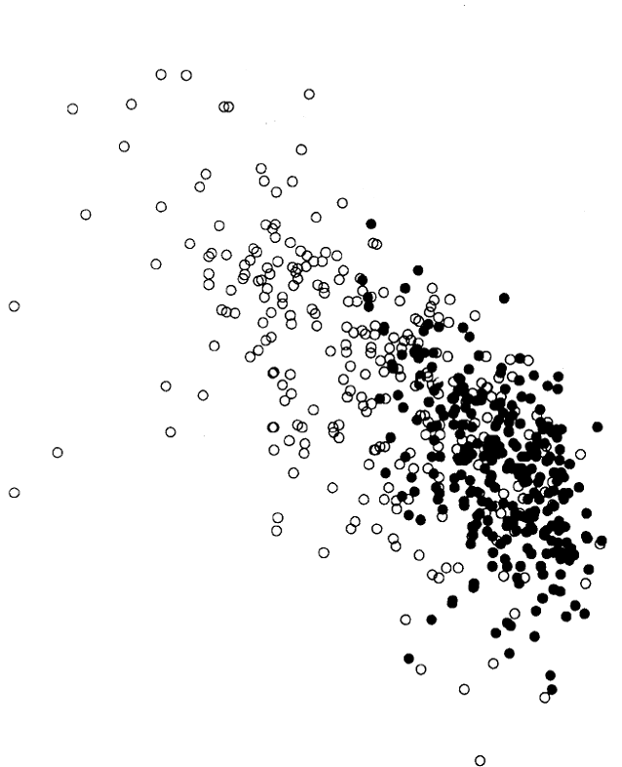
Galaksien ja kvasaarien kulmakoko
Paikallissysteemit eivät laajene avaruuden laajetessa, kulmakoko säilyy samana valon lähtöhetkestä havaintohetkeen (reciprocity theorem).
Avaruuden nollaenergiatasapaino säilyy; paikallissysteemit laajenevat avaruuden laajetessa, kulmakoko määräytyy optisesta etäisyydestä.
Ω_{m}= 1
Ω _{L}= 0
log (LAS)
log (LAS)
Ω _{m}= 0.3
Ω _{L}= 0.7
(d)
(d)
0.001
0.01
0.1
1
10
z
0.001
0.01
0.1
1
10
z
Open circles: galaxies, filled circles: quasars
Standard model
Dynamic Universe, Euclidean
Collection of data: K. Nilsson et al., Astrophys. J., 413, 453 (1993)

Slide 13
Päivien lukumäärä vuodessa korallifossiilien päivä/vuosirenkaiden mukaan
Aurinkokunta laajenee avaruuden laajetessa,
>> vuosi pitenee
Aurinkokunta ei laajene avaruuden laajetessa
480
Päiviä vuodessa
Päivän piteneminen vuorovesijarrutuksesta johtuen
460
Vuorovesijarrutus & vuoden piteneminen
440
420
400
380
360
Vuoden pituus nykypäivissä
340
320
-1000
-800
-600
-400
-200
0
Aika miljoonissa vuosissa

Slide 14
Magnitudi ja punasiirtymä Supernova-havainnoissa
Nollaenergiaperiaate, pallosymmetrisesti suljettu avaruus
μ
Suhteellisuusteorian olettamukset + olettamus pimeästä energiasta
z
Data: A. G. Riess, et al., Astrophys. J., 607, 665 (2004)

Slide 15
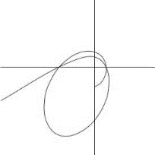
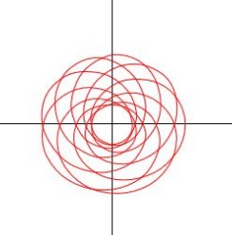
Ellipsiradan pääakselin kiertymä
Ekvivalenssiperiaate
Nollaenergiaperiaate
Rata mustan aukon läheisyydessä
Merkuriuksen
rata
400 miljoonan vuoden aikana
noin kahden miljardin vuoden aikana
Notes:
De Pretto's paper discussed the radioactive decay of uranium and thorium and was the first to conclude that this decay was energy transformation from mass into energy. “Matter uses and stores energy as inertia, just like a steam engine that uses the energy in steam and stores energy in inertia as potential energy”.
By theorizing "vibration of the ether", De Pretto asserted that mass is vibrating energy and that mass and energy are therefore interchangeable. He then speculated that ordinary matter may be considered to be vibrating at the speed of light c.
The definition of force here given is not advantageous, as was first shown by M. Planck. It is more to the point to define force in such a way that the laws of momentum and energy assume the simplest form.

Slide 16
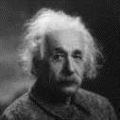
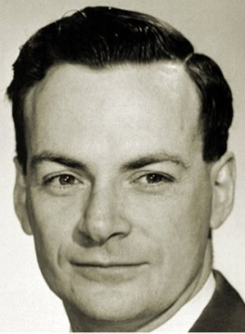
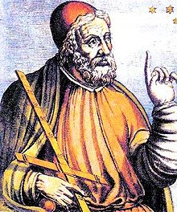
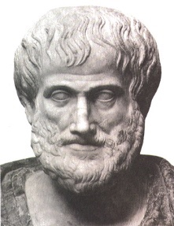
The tree of the natural sciences
de Broglie
Schrödinger
Matter wave, wave function, inderterminism
Max Planck
Relativity is a consequence of the conservation of total energy in space
Quantum states are energy minima of the energy states of resonant mass wave structures
Planck equation, a quantum of action
The theory of relativity, FLRW cosmology
Planck’s equation can be derived from dipole emission:
Richard Feynman
Albert Einstein
Feynman’s “great mystery”
Space as the 3D “surface” of a 4D sphere?
The energy of motion is obtained from the energy of gravitation
The laws of motion, the balance of forces – deterministic, linear reality
Isaac Newton
Electromagnetism can be described as interplay of potential energy and the energy of motion.
”The laws of nature are the same in all systems in rectilinear motion.
James Maxwell
Galileo
Galilei
” The total amount of energy in the world is conserved both locally and globally - there is always as much energy in a cause as in its effect.” Local is a mirror of the universe (monadology).
Claudius Ptolemy
Ptolemy astronomy
”Motions of planets can be described by adding epicycles to circular orbits”.
... sphere is the most perfect form, needing no joint and being a complete whole, ... best suited to enclose and retain all things and parts of the universe like the sun, moon and stars …
Gottfried
Leibniz
Eudoxus
The most exact of the sciences are those which deal most with first principles. Changes are driven by entelecheia, the actualization of potentiality.
”Everything in space is united”.
Nicolaus
Copernicus
Thales
Aristotle
Notes:
Poincaré: “Everything can be seen as interplay of kinetic energy and potential energy”
Tieteellisten väitteiden tulee läpäistä vaatimus julkisesta perusteltavuudesta ja koeteltavuudesta, eli niiden on kestettävä vertailussa todellisuuteen sekä tiedeyhteisössä käytävässä arvostelevassa keskustelussa.^{[9]}
Tieteellinen maailmankuva ei koskaan ole täydellinen: aina tulee olemaan kysymyksiä, joihin ei ole vielä löydetty tieteen menetelmien avulla vastauksia. Tieteen arvostelevalla menetelmällä voidaan kuitenkin muodostaa muuttuva ja kehittyvä käsitysjärjestelmä, jossa aikaisempia virheitä poistetaan ja löydetään entistä tarkempia ja paremmin todellisuutta selittäviä käsityksiä. Tieteen tekeminen edellyttää muun muassa rajanvetoa tieteen ja näennäistieteen välillä.^{[9]}
Maailmankuva on epätieteellinen silloin, jos se sisältää tieteellisen maailmankuvan kanssa ristiriidassa olevia väitteitä. Vaikka tieteessä ei olekaan ehdottomia takeita totuudesta, on ristiriitatilanteessa järkiperäisempää hyväksyä tieteen tulokset. Näin ei tule menetellä siksi, että ne välttämättä olisivat tosia, vaan siksi, että ne on saavutettu kriittisen ja julkisen menetelmän avulla.^{[9]}
Niiniluoto, Ilkka: Tiede, filosofia ja uskonto (1984)
Niiniluoto, Ilkka: Tiede, filosofia ja maailmankatsomus: Filosofisia esseitä tiedosta ja sen arvosta. Helsinki: Otava, 1984. ISBN 951-1-08016-4.

Slide 17
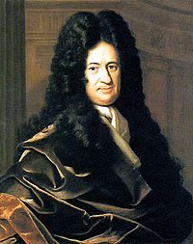
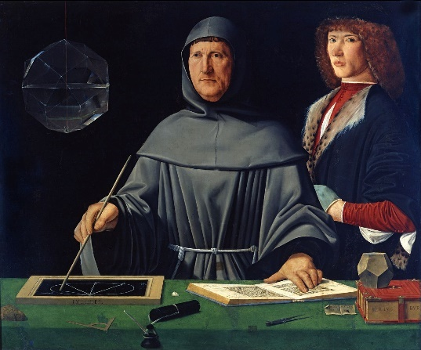
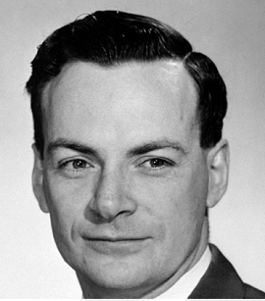
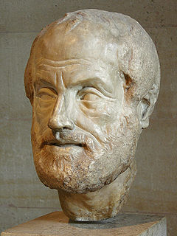
Mikä on ensisijainen luonnonlaki? Mikä säilyy?
Hermann von Helmholtz (1821–1894)
Gottfried Leibniz (1646–1716)
”Energian määrä, joka on käytettävissä koko universumissa on muuttumaton”
”Maailmassa on yhtä paljon energiaa syyssä ja toteutumassa”
Richard Feynman (1918–1988)
”Suuri mysteeri: Avaruuden kaiken massan lepoenergia on yhtä suuri kuin sen gravitaatioenergia.”
Luca Pacioli (1447-1517)
”Kaksinkertainen kirjanpito – liiketoiminta aktivoi pääoman tuoman potentiaalin”
Nollaenergiaperiaate:
Dynaaminen Universumi
Aristoteles (384–322 eKr.)
”Potentiaalisuuden aktualisoituminen”
Notes:
De Pretto's paper discussed the radioactive decay of uranium and thorium and was the first to conclude that this decay was energy transformation from mass into energy. “Matter uses and stores energy as inertia, just like a steam engine that uses the energy in steam and stores energy in inertia as potential energy”.
By theorizing "vibration of the ether", De Pretto asserted that mass is vibrating energy and that mass and energy are therefore interchangeable. He then speculated that ordinary matter may be considered to be vibrating at the speed of light c.
The definition of force here given is not advantageous, as was first shown by M. Planck. It is more to the point to define force in such a way that the laws of momentum and energy assume the simplest form.

Slide 18
Newton-SR&GR-QM-FLRW
Dynamic Universe
aika [s] etäisyys [m] massa [kg] varaus [As]
aika [s] etäisyys [m] massa [kg] varaus [As]
t r m e
t r m = ħ₀∙k_{m} e
F=ma F_{g}= GmM/R²
Nolla-energia tasapaino, pallosymmetrisesti suljettu avaruus
m_{i} ekvivalenssiperiaate m_{g} suhteellisuusperiaate
Taivaanmekaniikka
E_{rest(total)} E_{g(global)}
E_{rest(local)} E_{g(local)}
E_{kinetic}
E_{el.magn.}
E_{radiation}
Kosmologia
Suhteellisuusperiaate (paikallinen)
Postulaatit: - Aika-avaruus
- Valon nopeuden vakioisuus
- Suhteellisuusperiaate
- Ekvivalenssiperiaate
- Kosmologinen periaate
E_{kin} gravitaatio metriikan ominaisuus
Energian säilyminen kaikissa vuorovaikutuksissa avaruudessa
Taivaanmekaniikka
Sähkömagnetismi
FLRW -kosmologia
Postulaatit:
- GR metriikka
- Vastaavuusperiaate (SR)
- Planckin yhtälö
- ”Hubble flow”
- Pimeä aine, pimeä energia
- Inflaatiohypoteesi
- Gravitaatioaallot
Kvanttimekaniikka
Postulaatit:
- aaltofunktio
- Planckin yhtälö
- Schrödingerin yhtälö
- Klein-Gordon yhtälö
- Hilbertin avaruuden symmetriat
Sähkömagnetismi h₀
massa-aalto
Massaobjektien kuvaus:
Massa-aaltojen resonanssin toteuttavat rakenteet

Slide 19
Atomaariset värähtelijät
Scientific Models and a Comprehensive Picture of Reality, The Finnish Society for Natural Philosophy, Helsinki, May 20-21, 2016 19
QM: Atomin emission- ja absorptiotaajuus.
Taajuus on suoraan verrannollinen valon nopeuteen!
Taajuus on suoraan verrannollinen elektronin lepomassaan!
Maxwellin yhtälöistä ratkaistuna,
Planckin vakio on muotoa h=h₀c
Ovatko valon nopeus ja lepomassa vakioita, vai funktioita tarkasteltavan objektin gravitaatio- ja liiketilasta?
Notes:
j is the "total angular momentum“ (impulssimomentti, pyörimismäärä) quantum number, which is equal to |ℓ ± ¹⁄₂| depending on the direction of the electron spin.

Slide 20
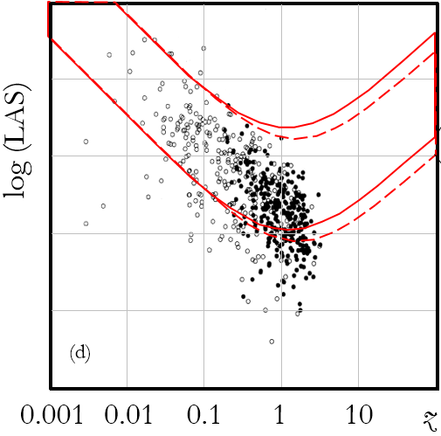
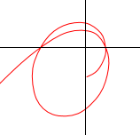
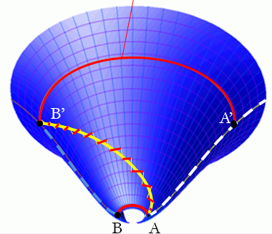
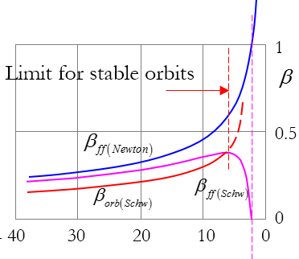
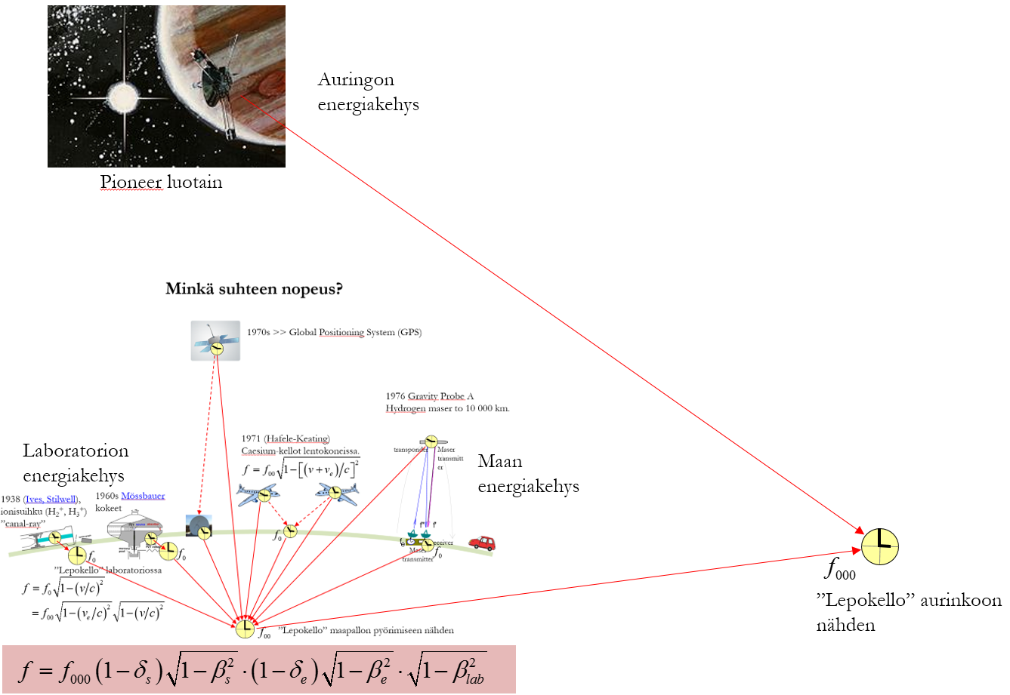
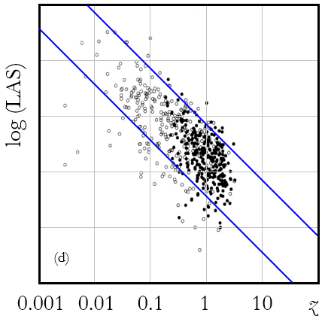
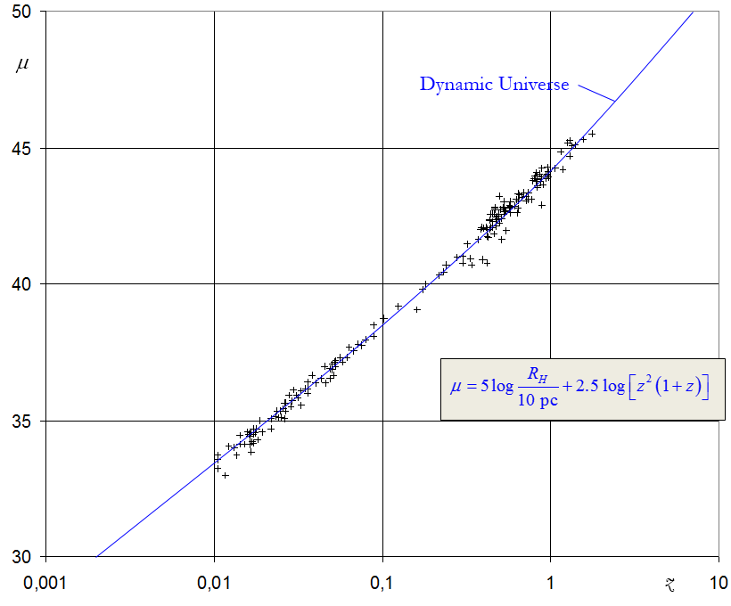
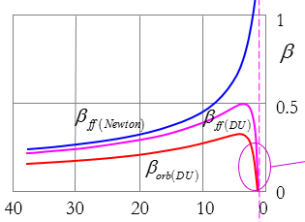
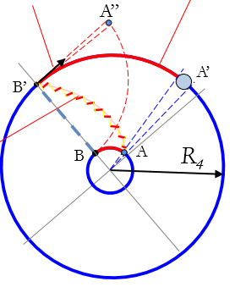
Relativity principle or zero-energy principle
DIAS kilta 28.10.2016 20
Problem with the concept of time
The angular size of distance objects is magnified
Relativity principle
Orbits near black holes are unstable
Magnitudes of distant objects suggest dark energy
Equivalence principle
The frequency of a clock is determined by the energy state
Distant space appear Euclidean
Zero-energy principle
Shortening of double star period is due to the rotation of the 4D orbital angular momentum
No dark energy needed
Orbits near black holes are stable

Slide 21
koordinaatistosuureista, ajasta ja etäisyydestä on tehtävä funktioita gravitaatiotilasta ja objektin nopeudesta havaitsijaan nähden.
DIAS kilta 28.10.2016 21
Vaihtoehdot fysikaalisen todellisuuden kuvaamisessa
Jos nollaenergiaperiaate ja pallosymmetrisesti suljettu avaruus postuloidaan, ja aika ja etäisyys ymmärretään koordinaatistosuureiksi,
Jos suhteellisuusperiaate ja ekvivalenssiperiaate postuloidaan, ja valon nopeus ja massaobjektien lepomassa oletetaan vakioiksi,
valon nopeudesta ja lepomassasta tulee funktioita gravitaatio- ja liiketilasta.
Näistä olettamuksista ei voida johtaa avaruuden geometriaa ja sen kehittymistä.
Avaruuden geometria ja sen kehitys tulevat määrätyiksi.

Slide 22
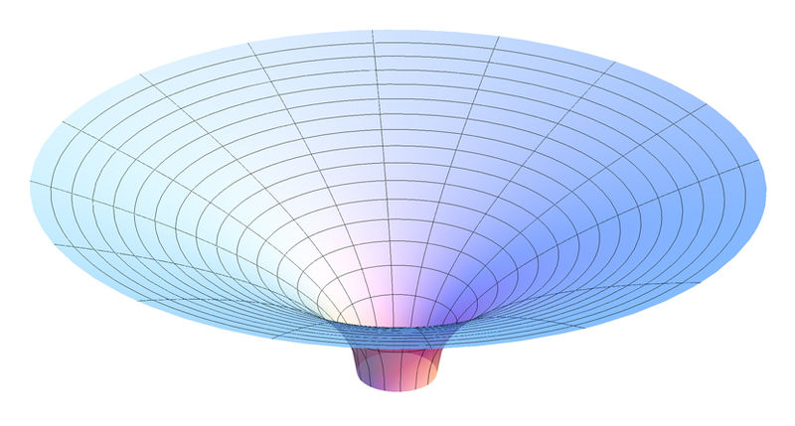
The velocity of light in local space
Scientific Models and a Comprehensive Picture of Reality, The Finnish Society for Natural Philosophy, Helsinki, May 20-21, 2016 22
To conserve the zero-energy balance, the potential well around a mass center follows the motion of the mass center without delay
The local velocity of light is locked to the local 4-radius of space
In the vicinity of the Earth the velocity of light is locked to the ECI-frame
(Earth Centered Inertial frame)
The apparent location of the mass equivalence of space follows the local geometry of space
Notes:
The geometry of space do not create a gravitational force; gravity is a fundamental physical phenomenon.
In DU framework,

Slide 23
Compton-aallonpituudesta de Broglie-aallonpituuteen
Im
Havaittavan jäljen varjostimelle synnyttää objektin luovuttama kineettinen energia!
Compton “resonaattori”
Re
Nettoaalto/liikemäärä havaitaan lepokehyksessä
Doppler-ilmiö:
Etuaallon liikemäärä kasvaa
Havainnot lepokehyksessä
Taka-aallon liikemäärä pienenee
Notes:
We describe a mass object with a Compton resonator. In the state of rest the momentum in space is zero due to the equal opposite momentums of the opposite waves.
When the resonator is put into motion – for observers at rest … the frequency of the front wave is increased … and frequency of the front wave is increased due to the Doppler effect
… the resulting sum wave carries the momentum of the object ….
When expressed in terms of the de Broglie wave the velocity is fixed to the velocity of light … but applying the intrinsic Planck constant the sum wave follows the moving object …
A momentum-wave propagating at the velocity of the mass object was something de Broglie was looking for … such a solution gives a natural explanation to the double-slit interference (the Thomas Yang double slit experiment)
Compare to Aristotle’s movent and John Philoponus’s and Jean Buridan’s impetus !

Slide 24
Antiikin metafysiikan perintö
Kaiken taustalla on universaali tietoisuus (luonnonlaki), logos.
Ilmeneminen toteutuu vastakohtien harmonian ja jatkuvan muutoksen kautta.
Luulo perustuu aistihavaintoihin ja arkiseen ajatteluun, todellisuus sen sijaan on muuttumaton kokonaisuus, jonka vain puhdas järki ja intuitio saattaa saavuttaa. Mitään ei synny tyhjästä.
Heraclitus
535–475
Persoonaton jumaluus nous ( järki ) on luonut näkyvän maailman ikuisesta, äärettömästä ainemassasta. Pienimmätkin ainesosaset säilyttävät yhteytensä ainemassan muodostamaan kokonaisuuteen. Ymmärrys saavutetaan mietiskelyn avulla, aistihavainnot eivät voi synnyttää oikeaa kuvaa todellisuudesta.
Parmenides
n. 510
Maailma on jatkuvassa muutoksessa, jonka lähteinä ovat toisilleen vastakkaiset voimat, rakkaus ja riita, fysiikassa kokoavat ja hajottavat voimat. Alkuaineet ovat ikuisia, muutokset syntyvät niiden erilaisista yhdistelmistä.
Maailma rakentuu harmonisista suhteista ja se voidaan tuntea vain näiden suhteiden tuntemisen kautta.
Anaxagoras
500–428
Ilmiöitä ohjaava maailmansielu kuvastuu luonnonlakien kautta. Luonnonlait ovat ikuisia ja muuttumattomia - havaintomaailmaamme jatkuvasti muuttuva. Aistihavainnot ja empiirinen tieto on alempiarvoista ihmisen sisäiseen ideamaailmaan nähden. ”… todellisuuden kuvauksen, jota tieteellinen tutkimus etsii täytyy olla ilmaistavissa matematiikalla, sillä matematiikka on tarkin ja määritellyin ajattelutapa johon kykenemme…”.
Pythagoras
582–496
Kosminen järjestys ei ole ylhäältä johdettua, vaan luonteeltaan geometristä; kosmista järjestystä hallitsee tasapaino ja harmonia. Kaikki materia rakentuu ikuisesta, rajattomasta apeironista (ja lopulta myös palaa apeironiin).
Empedocles
492–432
Plato
423–348
Tieteen tavoitteena on alkusyiden tunnistaminen. Tarkimpia ovat tieteet, jotka voidaan johtaa primäärisistä luonnonlaeista mahdollisimman vähin lisäpostulaatein. Muutoksia ohjaa entelecheia, potentiaalisuuden aktualisoituminen.
Anaximander
610–546
Aristotle
384–322
Avaruus on suurin asia, sillä se sisältää kaiken. Liikkeen syy on kaikkialla kosmoksessa läsnä oleva sielu (jumaluus). Kaikki avaruudessa ovat yhtä.
Leukippos
400’s
Aine koostuu täysin kiinteistä alkeisosasista, joita on lukemattomia, joilla on lukemattomia muotoja ja jotka ovat jatkuvassa liikkeessä.
”Mikään ei tapahdu turhaan, vaan kaikki syystä ja tarpeesta”.
Thales
625–546
Democritus
460–370
Epicurus
341–270
Epikuros korosti havaintojen ja aistien merkitystä. Universumi on ikuinen ja ääretön, jossa tapahtumat ovat kuvattavissa atomien liikkeinä ja vuorovaikutuksina muutoin tyhjässä avaruudessa.
Olemassa oleva on tulosta toisilleen vastakkaisten luovien voimien, yin'in ja yang'in, vuorovaikutuksesta.
Lao Tzu
600’s
Ilmiöiden takana ovat täsmälliset luonnonlait, joskaan ne eivät edellytä tarkoitusten tai alkusyiden tuntemusta. Yksittäisiin ilmiöihin kuitenkin liittyy kausaalisuus. Ihminen ei saa todellista tietoa ilmiöistä – hän ainoastaan määrittelee mitä hän uskoo niiden olevan.
600 500 400 300 200 100 BC 0 AD 100 200
Notes:
Pythagoras: Arvoasteikossa korkeimmalla ovat ne jotka ”rakastavat viisautta”, seuraavana ne, jotka ”rakastavat kunniaa” ja alimpana ne, jotka ”rakastavat voittoa (rahaa)”.
Herakleitos etsi henkistä valppautta ja tietoista elämäntapaa ja totesi, että ”useimmat ihmiset elävät kuin unissakävelijät”.
Epicurus: Ihmiselle on parasta mielihyvä, mikä saavutetaan parhaiten kohtuullisuutta noudattamalla, tietoa hankkimalla ja ystävyydellä muiden ihmisten kanssa.

Slide 25
Luonnonfilosofian seura Fysiikan Tehtävä, Tieteiden talo 8.09.2018 16.00-20.00
Suhteellisuusteorian matemaattista oikeellisuutta ei voi kyseenalaistaa, mutta ovatko havaintoja vastaavat ennusteet johdettavissa ymmärrettävämpään todellisuuskuvaan johtavista alkuolettamuksista?
Kosmologisen periaatteen mukaan kaikki pisteet (sijainnit)paikat avaruudessa ovat samassa asemassa.
Jokainen piste nykyavaruudessa on etäisyydellä R_{H}=c/H≈14 miljardia valovuotta alkuräjähdyksestä.
time
Avaruus laajenee: kaikki pisteet avaruudessa loittonevat toisistaan.
… samalla niillä nopeus c pallon säteen suunnassa!
Massalla m levossa avaruudessa on liikemäärä mc pallon säteen suunnassa!

Slide 26
Luonnonfilosofian seura Fysiikan Tehtävä, Tieteiden talo 8.09.2018 16.00-20.00
Suhteellisuusteorian matemaattista oikeellisuutta ei voi kyseenalaistaa, mutta ovatko havaintoja vastaavat ennusteet johdettavissa ymmärrettävämpään todellisuuskuvaan johtavista alkuolettamuksista?
Kosmologisen periaatteen mukaan kaikki pisteet (sijainnit)paikat avaruudessa ovat samassa asemassa.
Jokainen piste nykyavaruudessa on etäisyydellä R_{H}=c/H≈14 miljardia valovuotta alkuräjähdyksestä.
time
Avaruus laajenee: kaikki pisteet avaruudessa loittonevat toisistaan.
… samalla niillä nopeus c pallon säteen suunnassa!
Massalla m levossa avaruudessa on liikemäärä mc pallon säteen suunnassa!

Slide 27
Luonnonfilosofian seura Fysiikan Tehtävä, Tieteiden talo 8.09.2018 16.00-20.00
Suhteellisuusteorian matemaattista oikeellisuutta ei voi kyseenalaistaa, mutta ovatko havaintoja vastaavat ennusteet johdettavissa ymmärrettävämpään todellisuuskuvaan johtavista alkuolettamuksista?
Avaruus laajenee: kaikki pisteet avaruudessa loittonevat toisistaan.
p
… samalla niillä on nopeus c ja liikemäärä mc pallon säteen suunnassa
mc
p_{tot}
… joka summautuu jokaiseen liikemäärään p avaruudessa, jolloin kokonaisliikemäärä saadaan paikallisen liikemäärän ja avaruuden liikemäärän vektorisummana
m

Slide 28
Luonnonfilosofian seura Fysiikan Tehtävä, Tieteiden talo 8.09.2018 16.00-20.00
Suhteellisuusteorian matemaattista oikeellisuutta ei voi kyseenalaistaa, mutta ovatko havaintoja vastaavat ennusteet johdettavissa ymmärrettävämpään todellisuuskuvaan johtavista alkuolettamuksista?
p
mc
p_{tot}
m

Slide 29
Luonnonfilosofian seura Fysiikan Tehtävä, Tieteiden talo 8.09.2018 16.00-20.00
Suhteellisuusteorian matemaattista oikeellisuutta ei voi kyseenalaistaa, mutta ovatko havaintoja vastaavat ennusteet johdettavissa ymmärrettävämpään todellisuuskuvaan johtavista alkuolettamuksista?
p
mc
Δmc
m
mc

Slide 30
Luonnonfilosofian seura Fysiikan Tehtävä, Tieteiden talo 8.09.2018 16.00-20.00
Suhteellisuusteorian matemaattista oikeellisuutta ei voi kyseenalaistaa, mutta ovatko havaintoja vastaavat ennusteet johdettavissa ymmärrettävämpään todellisuuskuvaan johtavista alkuolettamuksista?
p
mv
m"c
Δmc
m
mc

Slide 31
Luonnonfilosofian seura Fysiikan Tehtävä, Tieteiden talo 8.09.2018 16.00-20.00
Suhteellisuusteorian matemaattista oikeellisuutta ei voi kyseenalaistaa, mutta ovatko havaintoja vastaavat ennusteet johdettavissa ymmärrettävämpään todellisuuskuvaan johtavista alkuolettamuksista?
p
mv
m"c
Δmc
m
mc

Slide 32
